Slide 1
Laporan
GRADUATE
EMPLOYABILITY RANK
2024
QS- World Class Univeristy Rank

Slide 2
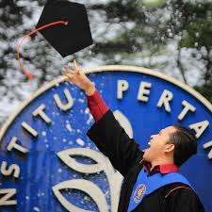
Tracer Study N-1
Tracer Study ditunjukan untuk lulusan tahun 2022
01
02
Keperluan WUR (World University Ranking): QS ranking Jumlah lulusan 2022: 3565
03
Target response rate minimal: 70%
04
Tracer Studi dilakukan Maret – Desember 2022
05
Jumlah lulusan yang merespons (response rate): 2.758 orang (77,4%)
2

Slide 3
Metode Pelaksanaan Tracer Study
Perencanaan
Strategi Pokok
Evaluasi
Pengumpulan Data Lulusan N-1
Mengingatkan kepada lulusan yang belum mengisi secara berkala
Mengirimkan capaian respon rate secara berkala kepada Ketua dan PIC Program Studi/Departemen
Melaksanakan Roadshow ke Fakultas/Sekolah
Rapat koordinasi kendala dan permasalahan pelaksanaan dengan PIC Program Studi/Departemen
Impelemntasi sistem tracer studi berbasis web
Sosialiasi dan Komunikasi Informasi Tracer Study kepada lulusan secara berkala
Pembentukan Enumetor (PIC dari Program Studi)
Rapat dan Sosialisasi dengan Ketua Departemen Fakultas/Sekolah
Verifikasi dan Konfirmasi Data
Membuat surat permintaan mengisi
www.ipb.ac.id
@ipbofficial
IPB University
IPB TV
vr4@apps.ipb.ac.id

Slide 4
4

Slide 5
Respon Rate
Status Pekerjaan
5

Slide 6
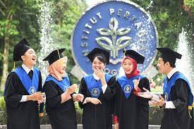
Fakultas | Responden |  |  | Persentase (%)
 | Target | Dapat dihubungi | Mengisi Data
Pertanian | 426 | 426 | 291 | 68,31
Kedokteran Hewan | 175 | 175 | 165 | 94,29
Perikanan dan Ilmu Kelautan | 456 | 456 | 348 | 76,32
Peternakan | 279 | 279 | 207 | 74,19
Kehutanan | 323 | 323 | 239 | 73,99
Teknologi Pertanian | 462 | 462 | 364 | 78,79
Matematika dan IPA | 639 | 639 | 501 | 78,40
Ekonomi Manajemen | 455 | 455 | 371 | 81,54
Ekologi Manusia | 281 | 281 | 212 | 75,44
Sekolah bisnis | 69 | 69 | 60 | 86,96
Total / Rata - rata | 3565 | 3565 | 2758 | 77,36
190
Respon Rate
per Fakultas
171
127
73
48
40
16
21
11
17

Slide 7
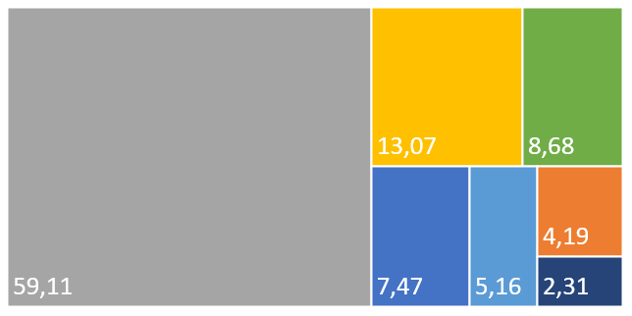
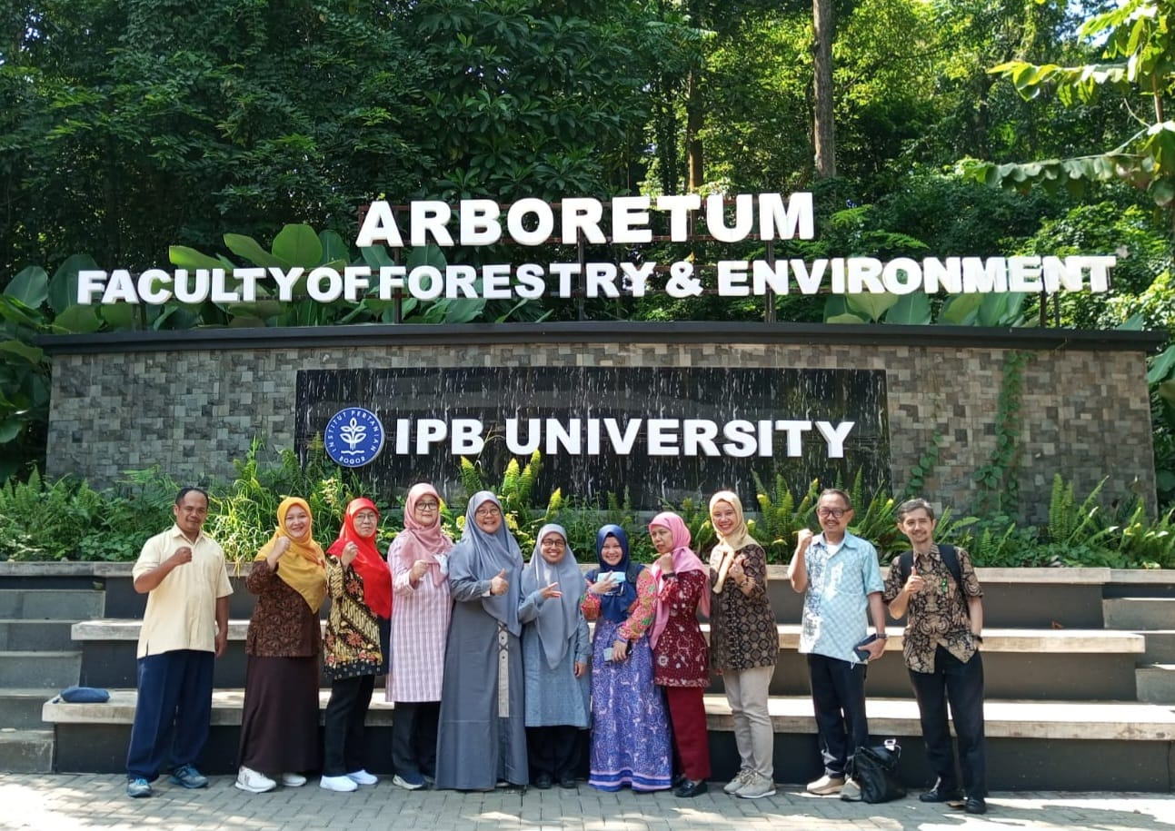
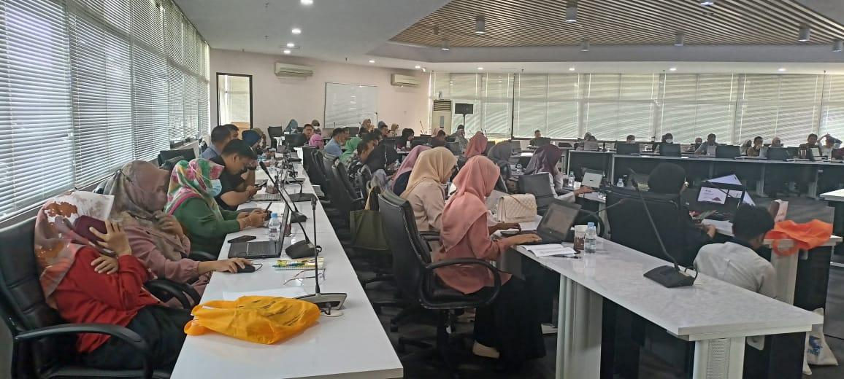
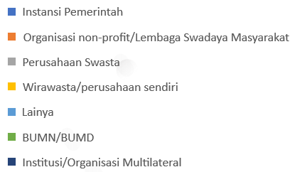
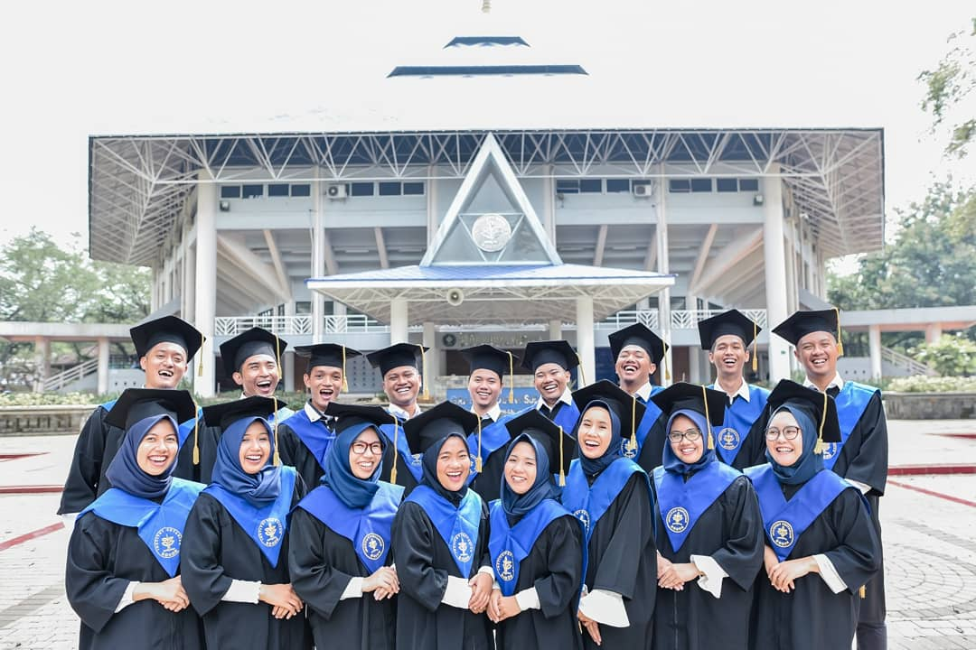
70,2%
BEKERJA
Jenis Perusahaan/Industri
59.3
Nasional
25,5
Lokal
15,2 Multinasional
83,5
≤ 6 bulan
Tingkat Tempat Kerja
16,5
> 6 bulan
Masa Tunggu

Slide 8
Keeratan dan Kesesuaian
Keeratan Bidang Pekerjaan Lulusan dengan Pendidikan yang jalani menyatakan
24% Cukup Erat, 22% sanat erat dan 20% erat.
Kesesuaian tingkat Pendidikan dengan pekerjaan lulusan menyatakan
80% pada tingkat Pendidikan yang sama,
13% setinggat lebih tinggi
8

Slide 9
5,6%
WIRAUSAHA
JABATAN/POSISI
MODAL USAHA
TARGET TINGKAT USAHA
75%
Tingkat Lokal
69,7% - Founder
50,6% - Biaya Sendiri
39, 7% keluarga
48,7%
Tingkat Nasional
30,3% - Co-founder
12,2 %
Tingkat International
9,6% -Investor
9

Slide 10
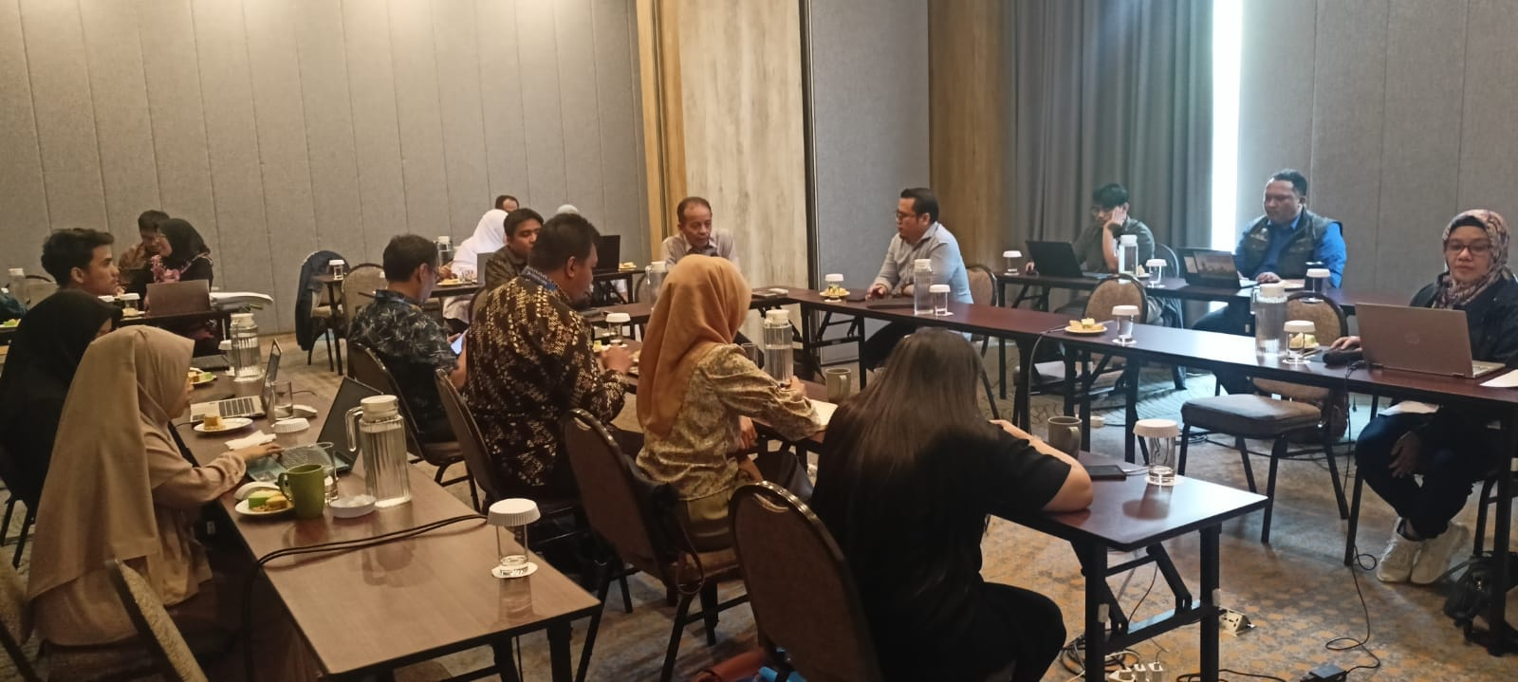
Lulusan 2022, 455 melanjutkan studi. 56% biaya Pendidikan dari biaya sendiri dan 44% dari Beasiswa
Program studi lanjutan yang ditempuh 94,7% melanjutkan studi di Dalam Negeri dan 5,3% di luar Negeri.
Bidang studi lanjutan 34,7% sangat erat dengan Pendidikan sebelumnya dan 34,1% erat.
16,5%
992
MELANJUTKAN STUDI
554
216
246
110
112
123
101
162
10

Slide 11
TERIMA KASIH

